Slide 1
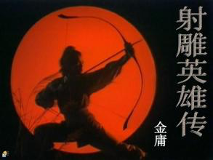
初二十八班
曾文雨

Slide 2
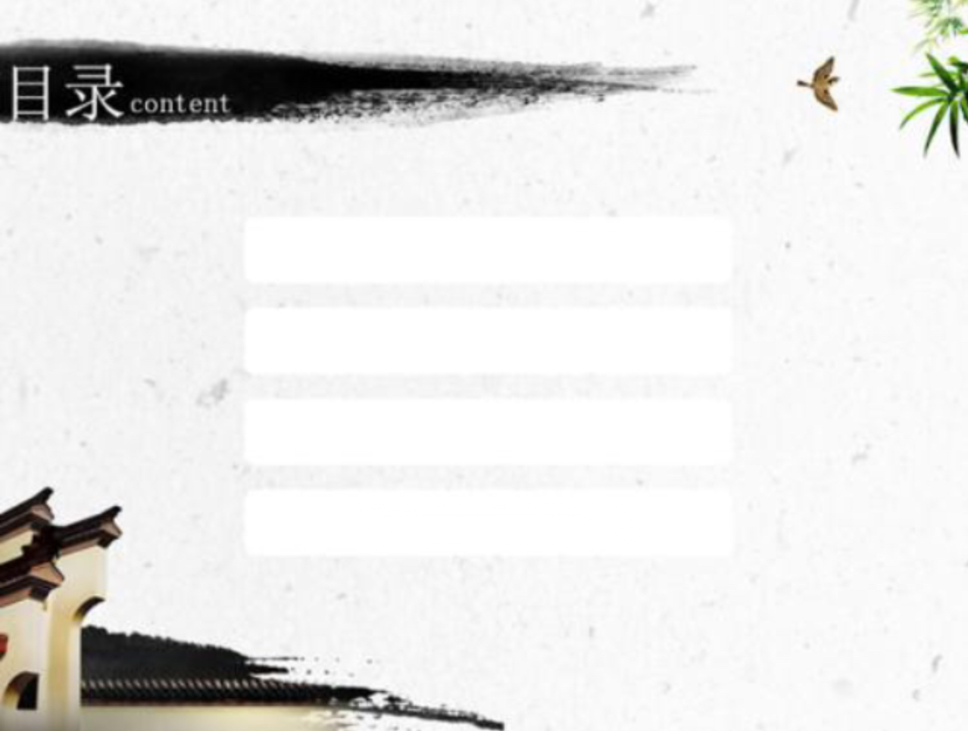
作者介绍
故事梗概
人物形象
语言精妙

Slide 3
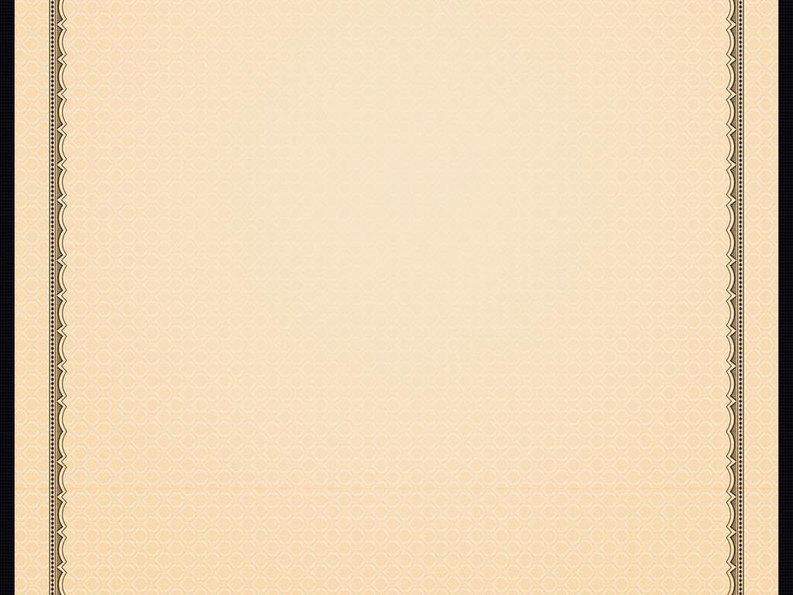
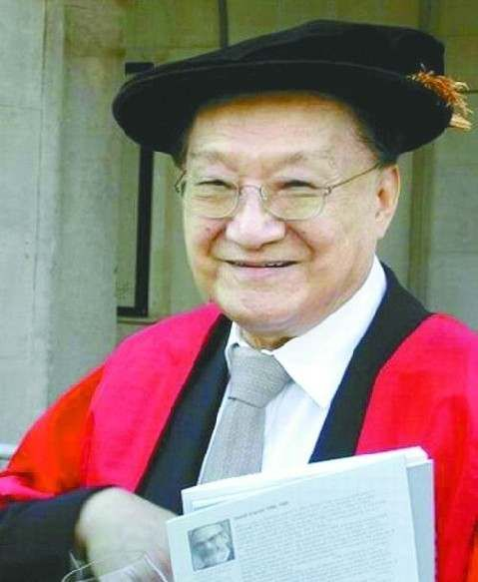
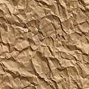
作者介绍
金庸，本名查良镛，1924年2月6日出生于浙江省海宁县。金庸是新武侠小说的代表作家之一，被普遍誉为武侠小说作家的“武林泰斗”，更有“金迷”们尊称其为“金大侠”或“查大侠”。
自1955年的《书剑恩仇录》开始至1972年的《鹿鼎记》正式封笔，他共创作了十五部长、中、短篇小说。他曾用其中十四部书名的第一个字串在一起，编成“飞雪连天射白鹿，笑书神侠倚碧鸳”的对联。
其作品内容丰富，情节跌宕起伏，有豪侠气概，有儿女柔肠，有奇招异法，凡此种种，引人入胜。曾被多次拍摄、制作成影视作品、电脑游戏，对当代青年的影响极其广泛。
这些作品以古代生活为题材，却体现出现代精神，同时富有深厚的文化内涵，因而赢得亿万读者的喜爱，达到雅俗共赏的境界。金庸不仅是杰出的小说大师，同时又是一位出色的社评家。他写有近两万篇社评、短评，切中时弊，笔锋雄健犀利，产生了很大影响，曾被人赞誉为“亚洲第一社评家”。
他的小说既继承了传统白话小说的语言风格，又对旧式武侠小说从思想内容到艺术手法作了全面的革新。

Slide 4

故事梗概
宋庆元年间，金起于极北，蒙古称雄大漠，中原烽火四燃。
郭杨两家指腹为婚，后为金兵所害。郭啸天死，其妻流落蒙古，诞下一子郭靖，在蒙古成长，后被江南七怪收为徒弟，并得全真教丹阳子马钰指点内功。杨铁心妻子被大金国六王爷骗婚，诞下一子杨康，却自幼被当做小王爷抚养长大。丘处机与江南七怪打赌比赛，决定分别收两家孩子为徒（郭靖随江南七怪，杨康随丘处机），十八年后在醉仙楼让两个孩子比武。日期将近，郭靖随师父来到中原，从此开始一段传奇故事。他与黄蓉一见倾心，却因已与蒙古公主华筝有婚约而犹豫不决。他心怀道义，洪七公、一灯大师均对他甚为赏识。他无意中背出 九阴真 经，从此摆脱不了欧阳锋的纠缠。他忠于宋朝，注定要与义弟杨康成为敌人，也注定要与他生长的蒙古翻脸成仇……“为国为民，侠之大者。”郭静怀一腔正气，命运便会还他以想不到的机缘。一路坎坷，郭靖终成一代大侠。

Slide 5

人物形象
为了国家，为了大义，金庸笔下英雄的刻画则更接近我们心中大义凛然的一种英雄形象。然而英雄并不是一成不变的，金庸在《射雕英雄传》一书中对于英雄本色，人物性格的刻画可以说是金式武侠的巅峰。
郭靖-----侠之大者为国勇当先
郭靖，从一个天赋极差的江湖小白化身为人人敬仰的大侠，可谓际遇非凡。 他被誉为金庸笔下侠之大者。生性单纯刚直，憨厚老实，重孝义、勤奋、爱国，有民族大义， 具备一切金庸笔下最模范的侠义精神。他用一生来彻底实现了“为国为民”这一大侠的目标，他巨大的人格力量也感染了他身边的人，带领他们走向正面的人生路。

Slide 6

黄蓉-----只缘为君落人间
桃花岛主“东邪”黄药师与冯蘅的女儿，精通父亲传授的桃花岛武功、五行八卦阵和奇门遁甲之术。集天地灵气而于一身，艳绝天下，冰雪聪明，玲珑剔透。多才多艺，博古通今，精通琴棋书画，厨艺了得。与郭靖不离不弃，患难与共，全心全意助旺他。黄蓉在金庸笔下象征智慧和忠贞，人称“女诸葛”。

Slide 7
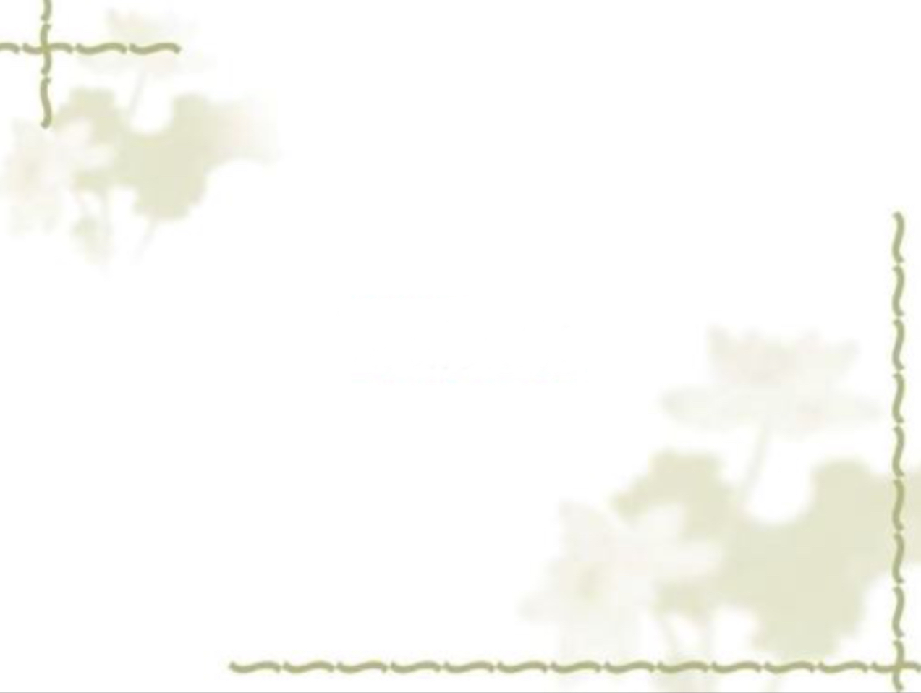
洪七公-----浩然之气震人间
九指神丐，丐帮帮主，一招降龙十八掌谁人不知，一套打狗棒法谁人不晓。
他贪吃误事，曾因好吃误了一件要事，事后砍下自己一只手指表示惩罚，并不后悔。断指之后好吃如故。他为人率性。随便把自己平生绝学换美食。一生为人“痛快”二字：吃要吃得痛快，喝要喝得痛快，骂要骂得痛快，打要打得痛快。天地之间，自在游戏。他精明豁达，闲散世间，为人侠义，行事正直，嬉皮笑脸，不怒自威，不拘小节，不专横，不独裁，大节一丝不苟，其余不拘小节，不犯大错，很有人情味。最重要的是洪七公侠义正直，路见不平一声吼，无论黑白两道都十分敬重他。洪七公和蔼正义，具有一切正派人物所应具有的优点。

Slide 8

黄药师-----正中七分邪，邪中三分正
个性离经叛道，狂傲不羁。性情孤僻，行动怪异，身形飘忽，有如鬼魅。黄药师漠视“传统礼教”，然却最敬重忠臣孝子（据黄药师的说法：此乃大节）个性行事潇洒。 有人评价说他是“一位近乎完美的角色”。

Slide 9
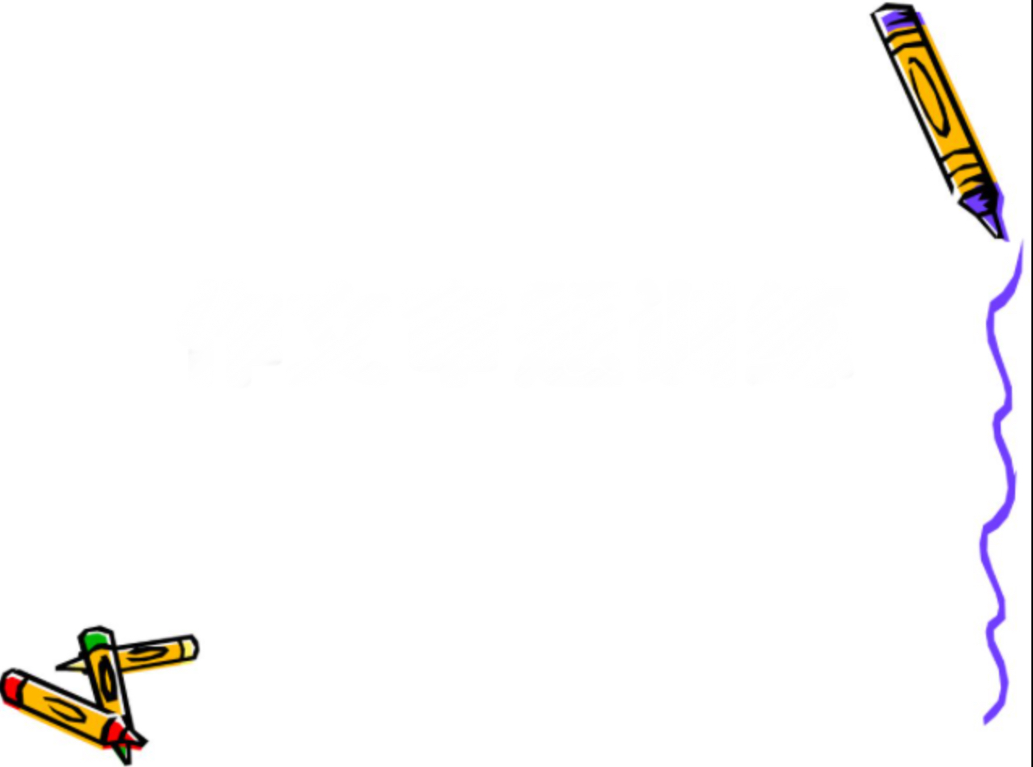

语言精妙
之环境描写
小桃无主自开花，烟草茫茫带晚鸦。几处败垣围故井，向来一一是人家。
《射雕英雄传》第一回《风雪惊变》中描写环境的诗词。 这诗词出自戴复古，字式之，号石屏，浙江黄岩人。他师曾陆放翁，他的诗集《石屏诗集》裏有些抒发爱国情思和反映民生疾苦的作品，一定程度上继承了陆游爱国主义的精神。此时的诗词表现的正是小说故事里面的开篇场景，遍地的战乱之后的荒芜景象，一偏肃杀的气氛，而郭杨两家的小村落体现了一股安详和静的氛围，但是也隐藏着处处杀机。

Slide 10

岛上郁郁葱葱，一团绿、一团红、一团黄、一团紫，端的是繁花似锦。他焦急起来，跃上树巅，四下眺望，南边是海，向西是光秃秃的岩石，东面北面都是花树，五色缤纷，不见尽头，只看得头晕眼花 。花树之间既无白墙黑瓦，亦无炊烟犬吠，静悄悄的情状怪异之极。
这是对桃花岛的描写。“一团绿、一团红、一团黄、一团紫”“ 南边，向西，东面北面”“ 静悄悄”等词从颜色，方向，声音三个方面对桃花岛进行初步描绘。本该是一片生机，美丽之景，一句“既无白墙黑瓦，亦无炊烟犬吠”显出一丝诡异与玄妙，吸引读者继续往下读，也为下文作铺垫。

Slide 11

语言精妙
之动作描写
沙通天见师弟危殆，跃起急格，挡开了梅超风这一抓，两人手腕相交，都感臂酸心惊。这时左边嗤嗤连声，彭连虎的连珠钱镖也已袭到。梅超风顺手把侯通海身子往钱镖上掷去，“啊唷”一声大叫，侯通海身上中镖，黄蓉百忙中叫道：“三头蚊，恭喜发财，得了这么多铜钱！”沙通天见这一掷势道十分劲急，师弟撞到地下，必受重伤，倏地飞身过去，伸掌在他腰间向上一托。侯通海犹如纸鹞般飞了起来，侍得再行落地，那已是自然之势，他一身武功，这般摔一交便毫不相干。只不过左手给这般势道甩了起来，挥拳打出，手臂长短恰到好处，又是重重的打在三个肉瘤之上。 梅超风掷人、沙通天救师弟，都只是眨眼间之事，侯通海肉瘤上刚刚中拳，彭连虎的钱镖又已陆续向梅超风打到，同时欧阳克、梁子翁、沙通天从前、后、右三路攻来。

Slide 12
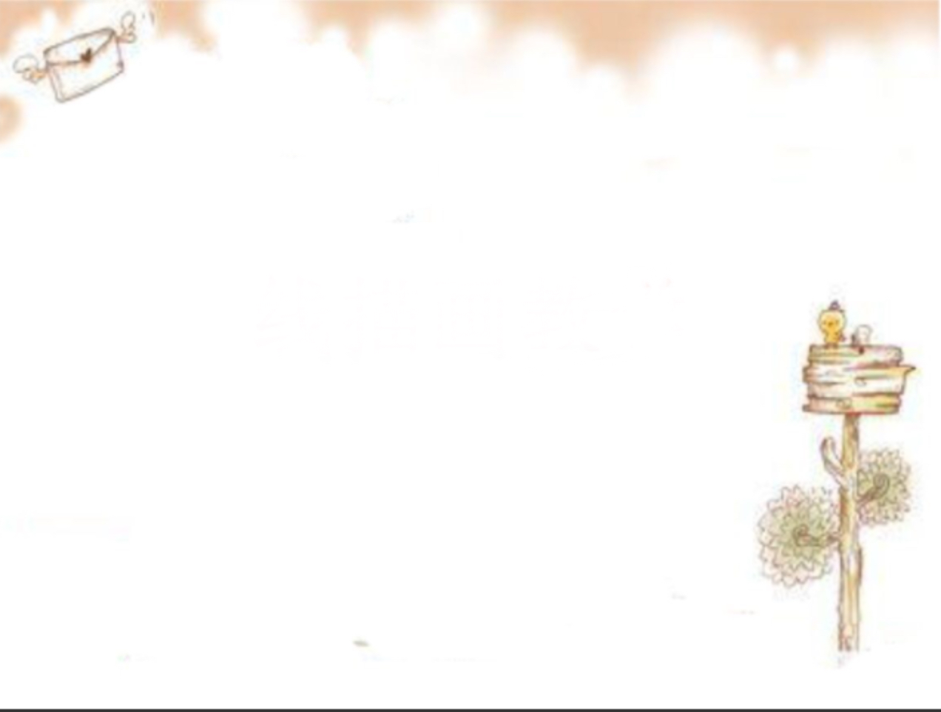
跃，挡，相交，袭，掷，叫，撞，飞身过去，托，飞，甩，挥拳打出，重重打在，三路攻来等词是动作描写，用词极准确，有如打斗之景重现。其中语言描写极有个性，黄蓉百忙之中大喊，看热闹很积极不管自己身处何处，有小丫头的机灵可爱与顽皮，喊出来的话也叫人捧腹大笑定能让那侯通海气极。其中的拟声词更是有意思, 嗤嗤连声, “啊唷”一声大叫, 倏,等风来之声和惨叫声让人仿佛身处其境，可见作者写作之高超。

Slide 13


